Slide 1

SUNČANA STRANA POVIJESTI
6. razred

Slide 2

Bože, pomozi mi da naučim:
Da sreća nije puno imati, već puno davati
Da poniznost, a ne oholost, čovjeka čini velikim
Da dijeliti raduje više nego gomilati
Da je voljeti druge važnije nego biti voljen
Da je smisao života živjeti za druge, ne za sebe
Sv. Franjo i sv. Dominik

Slide 3
UVOD
Srednji vijek – V. – XV. st.
evangelizacija Europe
Benediktinci
Sv. Braća Ćiril i Metoda
sunčana i tamna strana srednjega vijeka

Slide 4
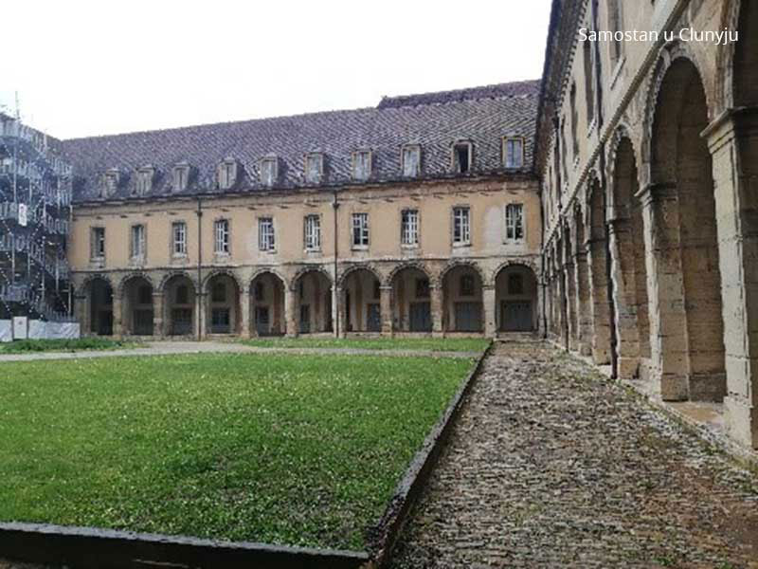
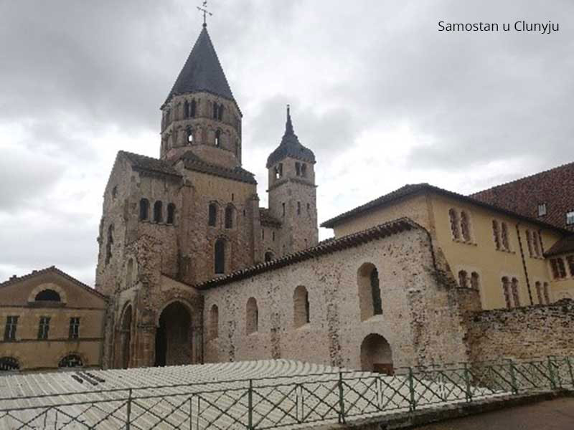
SUNČANA STRANA POVIJESTI
REDOVNIŠTVO
Uspavanost Crkve, gasi se duhovni žar
Crkva bogata i moćna
Potreba za promjenom
10. st. – samostan u Clunyju – POČETAK OBNOVE REDOVNIŠTVA
12. i 13. st. – „prosjački redovi” – franjevci (sv. Franjo) i domonikanci (sv. Dominik)

Slide 5
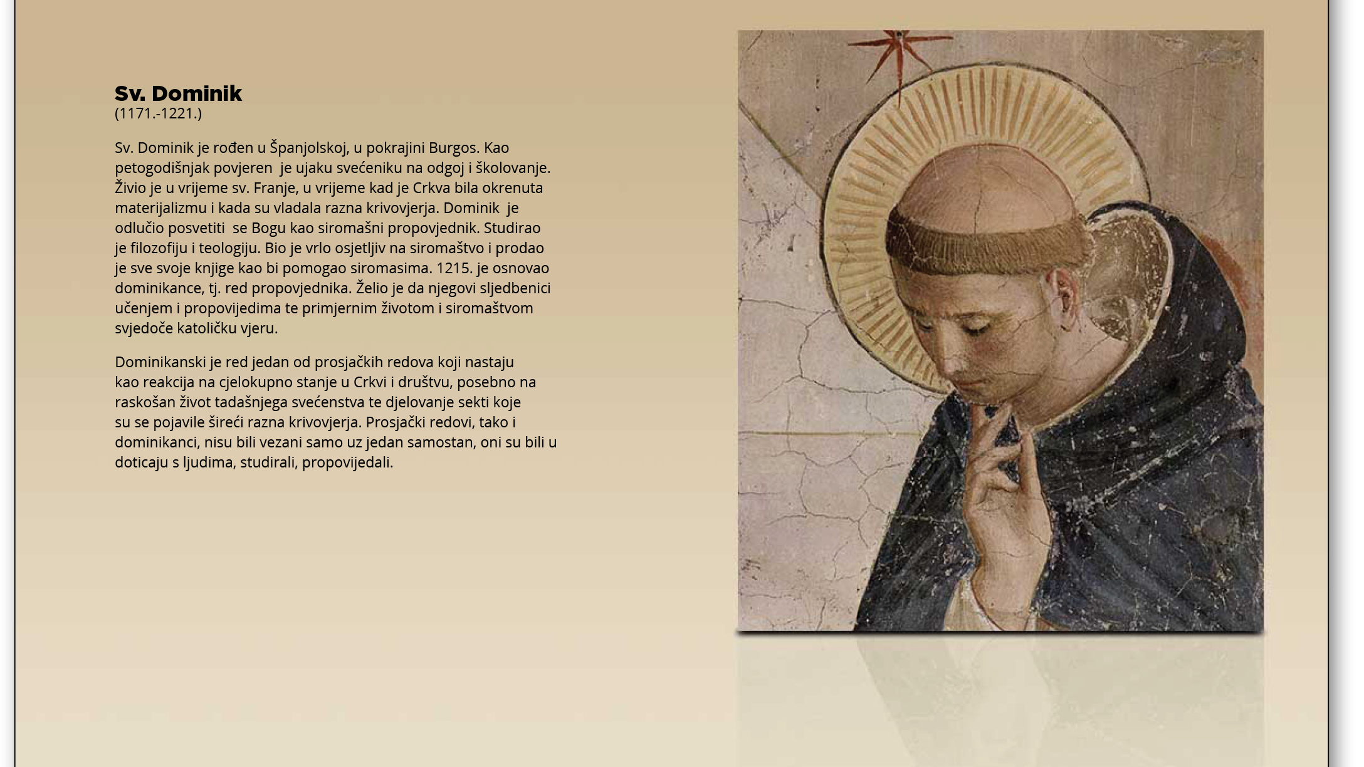

Slide 6
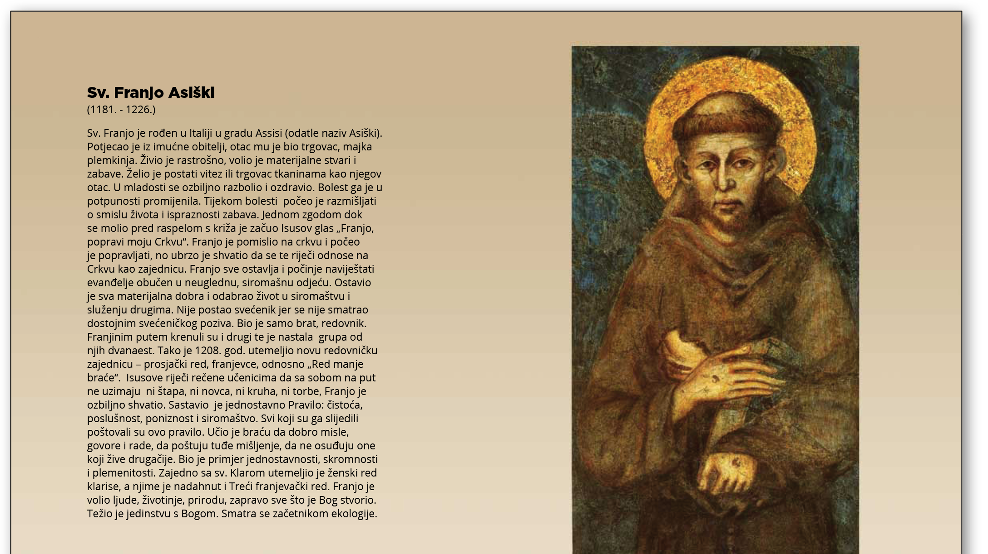

Slide 7
Zadatak
Odaberi jednog od svetaca i načini karticu sa njegovim podacima!

Slide 8
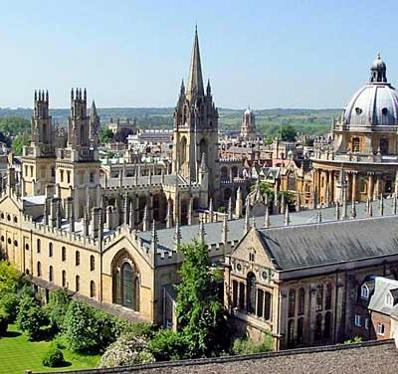
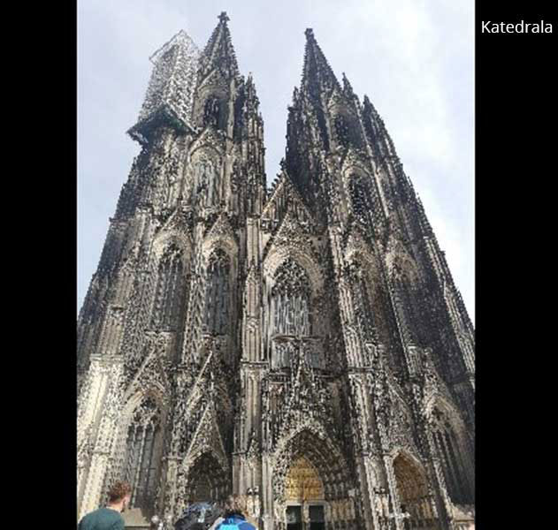
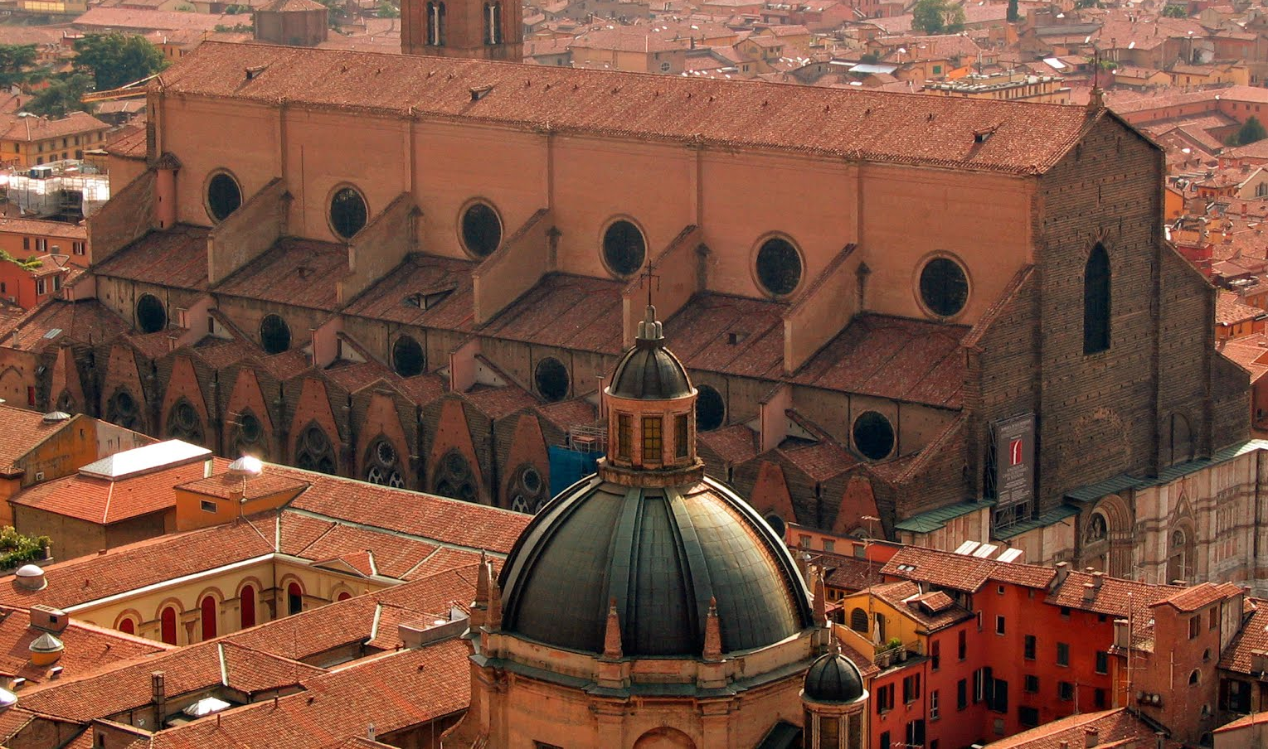
Znanost i umjetnost
crkva daje veliki doprinos u razvoju znanosti i umjetnosti
gotovo svi znanstvenici, učenjaci i mislioci srednjega vijeka dolaze iz redova Crkve
6. st. – razvoj osnovne škole
osnivanje brojnih sveučilišta – Oxford, Bologna, Pariz, Beč...
gradnja katedrali

Slide 9
Za one koji žele više
Istraži i pronađi na internetu UMJETNOST SREDNJEGA VIJEKA!
Ono što ti se dopada objavi na Padlet ploči
https://padlet.com/laslosuzana348/eyfywyxkhn592gmf

Slide 10
Vrednovanje za učenje
3 – stvari koje sam naučio i znam
2 – stvari koje nisam razumio i potrebno mi je pojašnjenje
1 – stvar o kojoj bi volio znati više
Svoje odgovore možete pisati u chat. Hvala!

Slide 11
